Slide 1

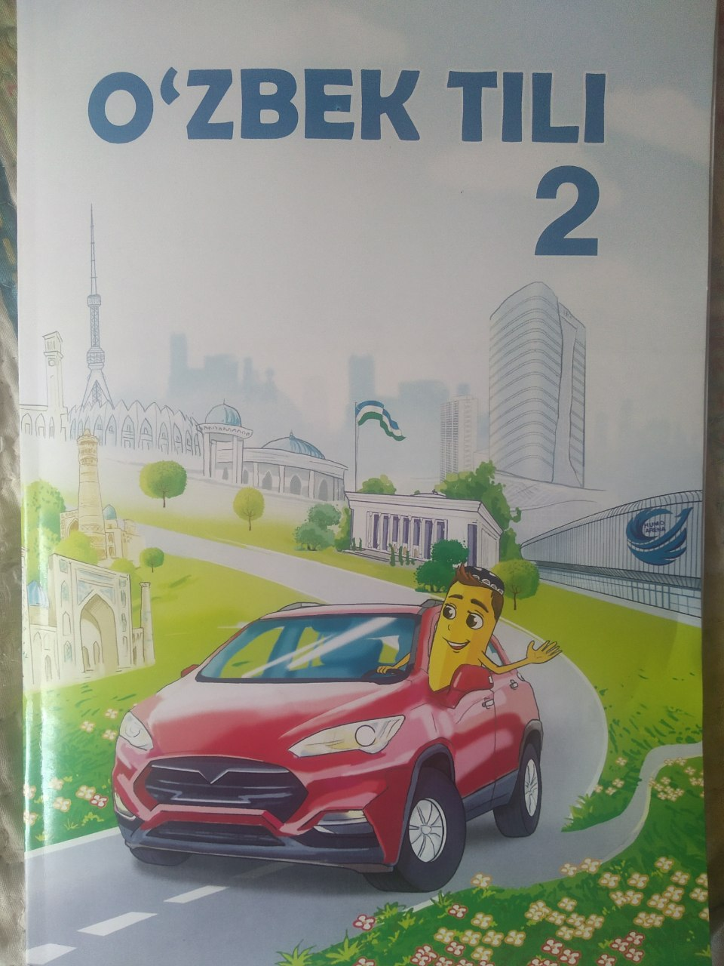

Slide 2









Oʻtilganlarni takrorlab, bilimlarimizni mustahkamlaymiz.

Slide 4


Slide 6




Bu - favvora
Bu - bayroq
To‘g‘ri
Noto‘g‘ri

Slide 7
Bu - echki
To‘g‘ri
Noto‘g‘ri

Slide 8
Bu - daraxt
Bu - bodring
To‘g‘ri
Noto‘g‘ri

Slide 9
Bu - favvora
To‘g‘ri
Noto‘g‘ri

Slide 10

A
echki
B
eshik
etik
D

Slide 11
A
dada
B
futbolchi
farrosh
D

Slide 12
A
fil
B
bo‘ri
D
ayiq

Slide 13
A
gilos
B
behi
D
anor

Slide 14
Bu kim?

Slide 15
Mavzu: Gg harfi

Slide 16
fa da ba ge
fe de be e-ga

Slide 18


Slide 19
Multimedia

